Slide 1
Présentation de tp3
« Gestion des évenements
Dans JavaFX »
Groupe 2

Slide 2
Scene
Layout /conteneur
stage
Coposants graphique
button
chekbox
List vieu
Textfiel
combobox

Slide 3
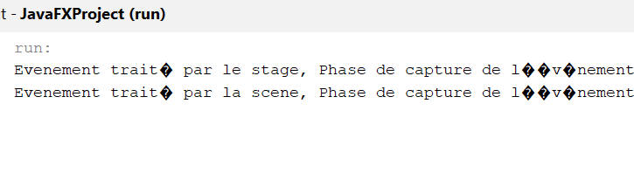
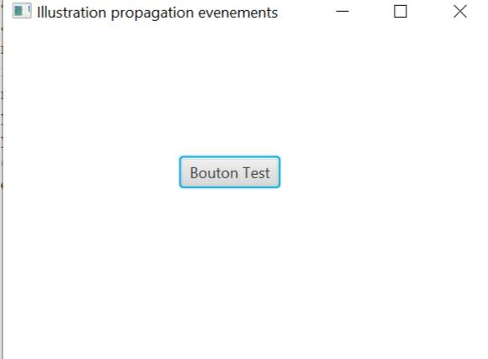
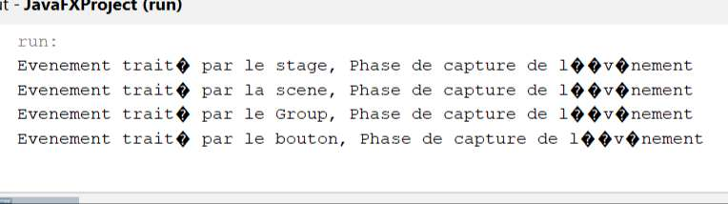
Question 1:
observation
Clique sur la scene:
Clique sur le button:

Slide 4
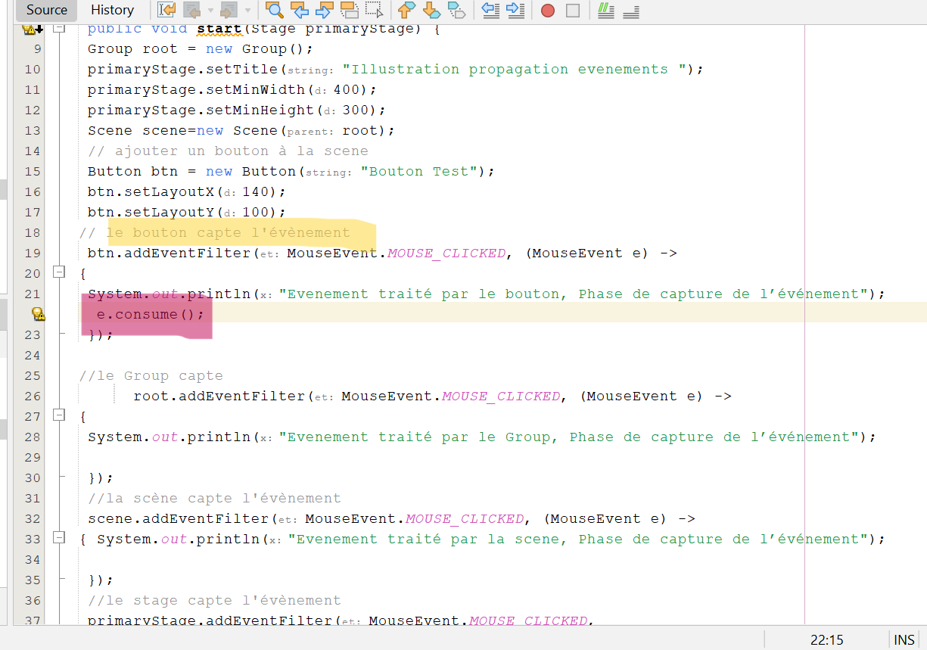
Question2:
e.consume() dans le button:

Slide 5
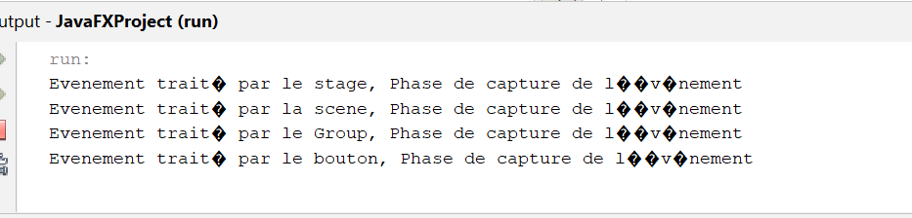
Exucution:

Slide 6
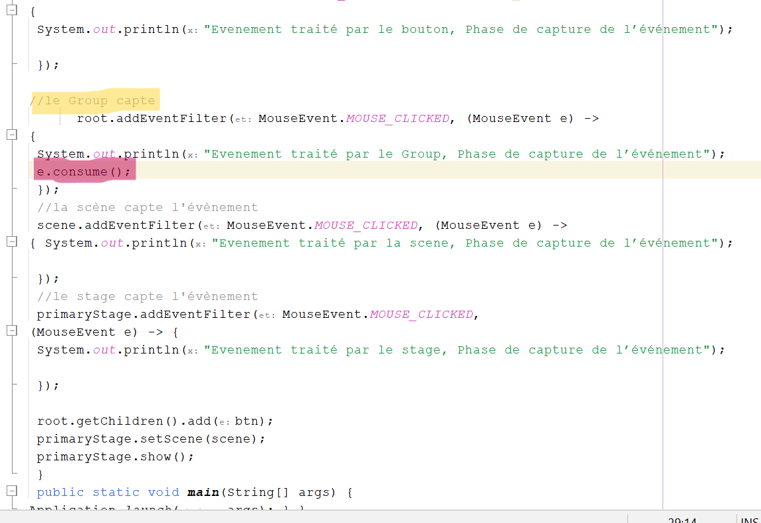
e.consume() dans le groupe :

Slide 7
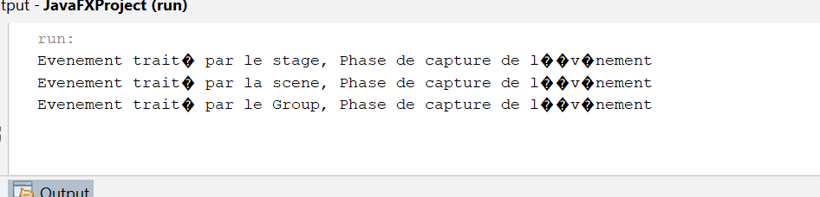
Exucution:

Slide 8
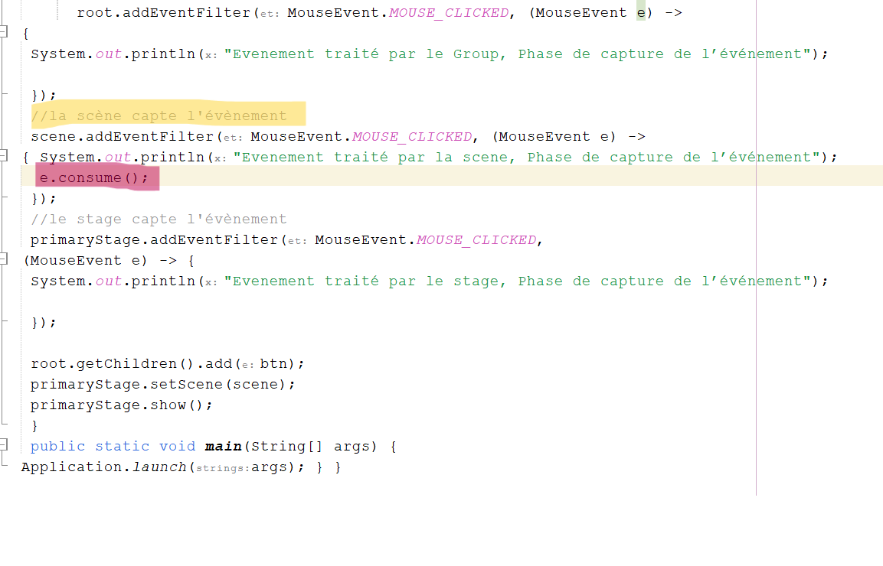
e.consume() dans la scene:

Slide 9
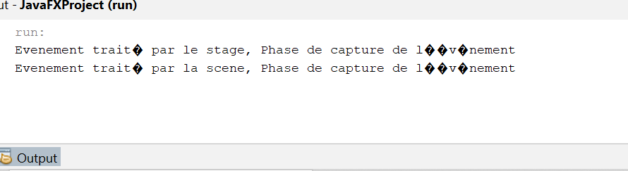
Exucution:

Slide 10
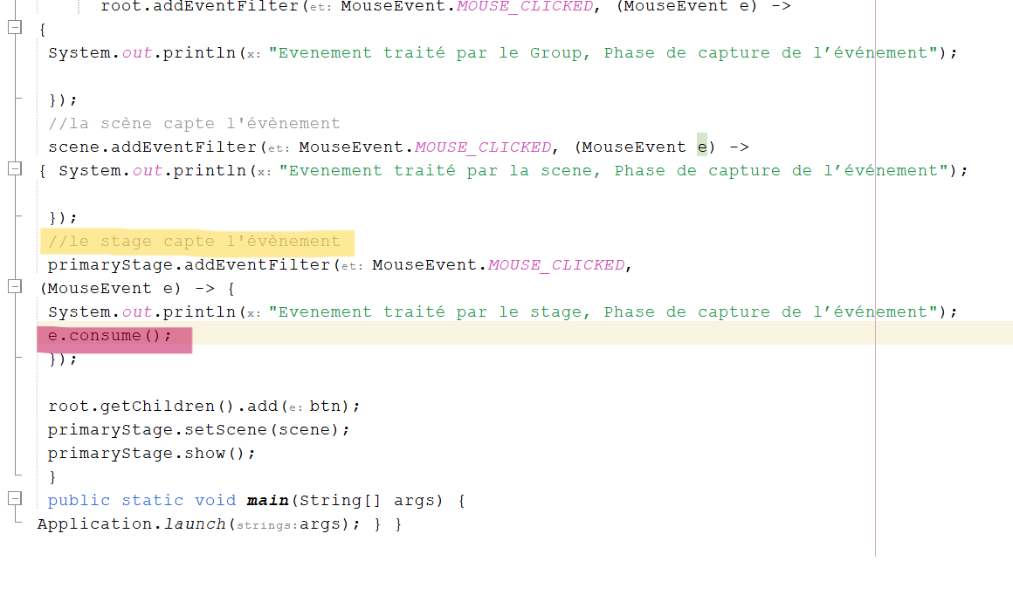
e.consume() dans le stage:

Slide 11
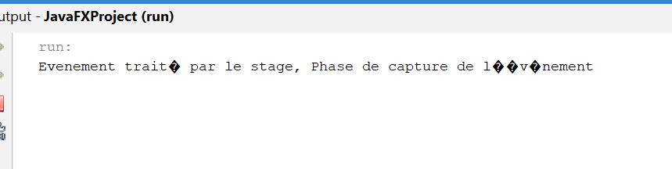
Exucution:

Slide 12
Le role de Event.consume
event.consume() en JavaFX est une méthode permettant d'arrêter la transmission d'un événement vers d'autres gestionnaires. Elle indique qu'un événement a été traité et empêche sa propagation aux autres éléments, évitant ainsi leur réaction à cet événement spécifique. Cela permet un contrôle précis sur la gestion des événements dans une interface graphique JavaFX.

Slide 13
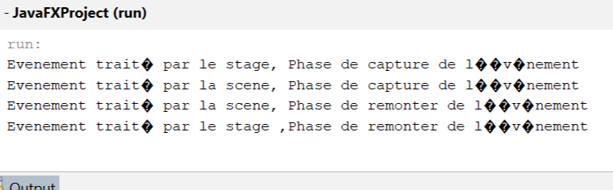
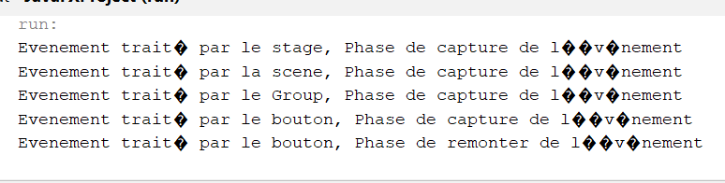
Question3:
observation
Clique sur la scene:
Clique sur le button:

Slide 14
Question 03 : En JavaFX, filterEvent est utilisé pour intercepter un événement avant qu'il n'atteigne le nœud destinataire, permettant de modifier ou de bloquer l'événement avant sa propagation. D'autre part, handleEvent est utilisé pour traiter l'événement à l'endroit où il est actuellement, impliquant une action en réponse à l'événement. En résumé, filterEvent agit avant la propagation de l'événement, tandis que handleEvent réagit à l'événement à son emplacement actuel.
La déférence entre filterEvent et handleEvent
En JavaFX, filterEvent est utilisé pour intercepter un événement avant qu'il n'atteigne le nœud destinataire, permettant de modifier ou de bloquer l'événement avant sa propagation. D'autre part, handleEvent est utilisé pour traiter l'événement à l'endroit où il est actuellement, impliquant une action en réponse à l'événement. En résumé, filterEvent agit avant la propagation de l'événement, tandis que handleEvent réagit à l'événement à son emplacement actuel.

Slide 15
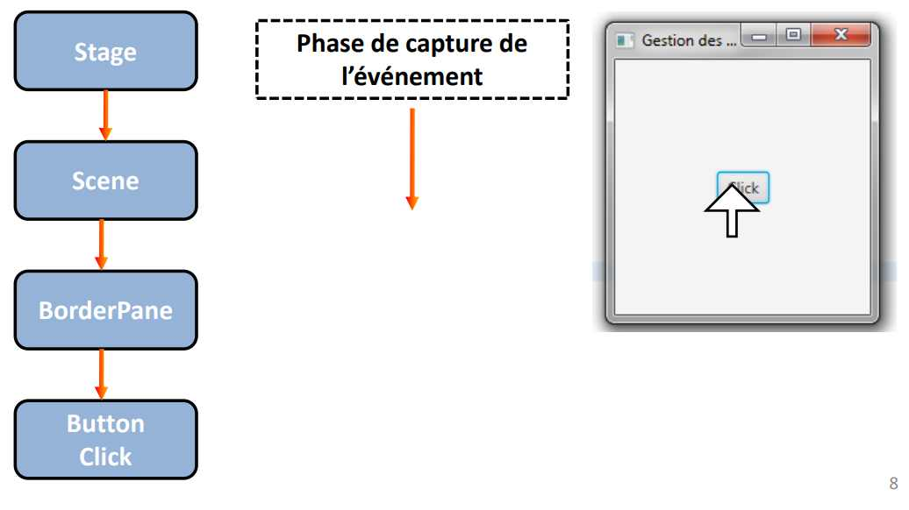
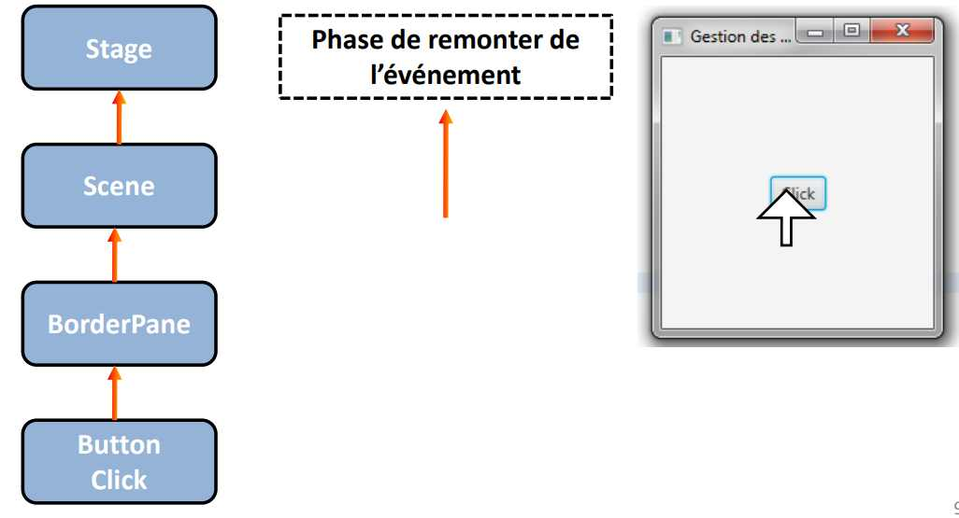
Filer event
Handler event

Slide 16
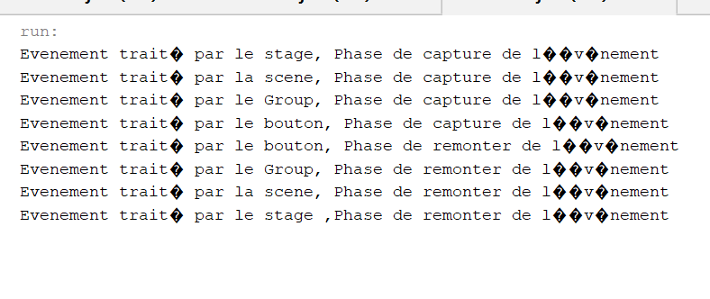
Question 4:
Il faut d’ajouter : import javafx.scene.control.skin.ButtonSkin;

